Slide 1

Ανάλυση παραγόντων ικανοποίησης των καταναλωτών σχετικά με τις υπηρεσίες ηλεκτρονικών τραπεζικών συναλλαγών
(Ε-Banking).
Δούγκας Γεώργιος
Α.Μ:3338

Slide 2
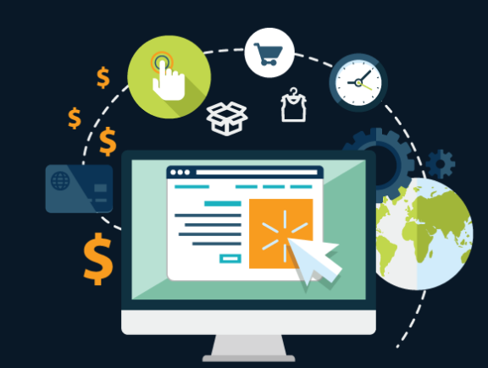
Τι είναι το E-banking;
Το e-banking είναι μια υπηρεσία που παρέχουν οι τράπεζες και επιτρέπει στους πελάτες να πραγματοποιούν τραπεζικές συναλλαγές απομακρυσμένα.

Slide 3

Τα είδη του E-banking
Αυτόματη Ταμειολογιστική Μηχανή (ATM)
  Ηλεκτρονικά μηχανήματα που έχουν τη δυνατότητα να εξυπηρετήσουν τον πελάτη 24 ώρες το 24ωρο. Η χρήση των ΑΤΜ γίνεται είναι εφικτή με µια μαγνητική κάρτα και ένα προσωπικό κωδικό αριθμό (PIN)
Personal Computer(PC) Banking
  Online Banking: Οι συναλλαγές γίνονται μέσω κλειστών δικτύων. Σε αύτη την περίπτωση ο πελάτης προμηθεύεται ένα λογισμικό απευθείας από την τράπεζα.
  Internet Banking: Οι συναλλαγές γίνονται με το διαδίκτυο (internet).Απαραίτητη προϋπόθεση είναι ο πελάτης να έχει πρόσβαση στο διαδίκτυο.

Slide 4


Τα είδη του E-banking(2)
Phone Banking
  Oι τραπεζικές συναλλαγές πραγματοποιούνται μέσω του τηλεφωνικού δικτύου.Απαραίτητη προϋπόθεση είναι η χρήση τηλεφωνικής συσκευής.
Mobile Banking
  Χρήση κινητών τελευταίας τεχνολογίας (smart phones) για την πραγματοποίηση τραπεζικών συναλλαγών . Για την πραγματοποίηση συναλλαγών απαιτείται η προμήθεια του συγκεκριμένου λογισμικού(εφαρμογή).

Slide 5
Υπηρεσίες του E-banking
1
4
Πληροφορίες
Αιτήσεις
2
5
Μεταφορά κεφαλαίου
Κατάσταση Εντολών
3
6
Πληρωμές
Βοηθητικές υπηρεσίες

Slide 6
Πλεονεκτήματα του E-banking
Για τους Πελάτες
Για τις Τράπεζες
Ενημέρωση
24ωρη Διαθεσιμότητα
Μείωση λειτουργικού κόστους
1
Αύξηση ανταγωνιστικότητας
4
4
1
Χαμηλότερο Κόστος
Ταχύτητα
5
5
2
2
Διεύρυνση πελατολογίου
Ποιοτικότερη Εξυπηρέτηση
Παγκόσμια πρόσβαση
Έλεγχος των συναλλαγών
6
Ενίσχυση της αφοσίωσης των πελατών
3
6
Συλλογή Πληροφοριών
3

Slide 7
Μειονεκτήματα του E-banking
Για τους Πελάτες
Για τις Τράπεζες
Χρονοβόρα εγγραφή
1
1
Υψηλό κόστος εγκατάστασης
Δυσκολία χρήσης
2
2
Ασφάλεια
Δυσπιστία
3
3
Κόστος συντήρησης

Slide 8

Ερευνητική Μεθοδολογία
Για την έρευνα μας χρησιμοποιήθηκαν
Έντυπα
Ερωτηματολόγια
Ηλεκτρονικά
Ερωτηματολόγια

Slide 9

Διαδικασία έρευνας
Δημιουργία
Δημοσίευση
Διανομή
Έλεγχος
Συλλογή
Ανάλυση

Slide 10
257
Αριθμός συνολικών ερωτηματολογίων

Slide 11



Παρουσίαση αποτελεσμάτων της έρευνας
67% του δείγματος αποτελούν άνδρες
33% του δείγματος αποτελούν γυναίκες

Slide 12
Φύλο και χρήση e-banking
Συμπέρασμα
Ναι
Όχι
Και στα δύο φύλα το ποσοστό που χρησιμοποιούν το e-banking είναι υψηλό .Παρατηρούμε ότι το ποσοστό των ανδρών που χρησιμοποιούν e-banking είναι το διπλάσιο των γυναικείων χρηστών e-banking
72% που δεν χρησιμοποιούν e-banking είναι άνδρες
67% των χρηστών
e-banking είναι άνδρες
67%
33%
28% που δεν χρησιμοποιούν e-banking είναι γυναίκες
33% των χρηστών
e-banking είναι γυναίκες
72%
28%

Slide 13

Ηλικία και χρήση e-banking
28%
23%
26%
16%
6%
56%
28%
11%
5%
1%
Παρατηρούμε ότι η ηλικία των 18-24 ετών έχει τους περισσότερους μη χρήστες του e-banking.
Όσο αυξάνεται η ηλικία του δείγματος αυτό το φαινόμενο αντιστρέφεται και συγκεκριμένα στην κατηγορία 35 και πάνω χρησιμοποιούν όλοι το e-banking.

Slide 14
Κύρια απασχόληση και χρήση e-banking
36%
19%
20%
13%
55%
9%
11%
22%
3%
6%
6%
Παρατηρούμε ότι το μεγαλύτερο ποσοστό που χρησιμοποίει
e-banking ανήκει στους ιδιωτικούς υπαλλήλους με 36%
Tο μεγαλύτερο πόστο που δεν χρησιμοποιεί e-banking εμφανίζεται στους άνεργους με 55% και στους φοιτητές με 22%.

Slide 15
Εισόδημα και χρήση e-banking
27%
25%
26%
12%
10%
61%
11%
6%
6%
16%
Το εισόδημα δεν έχει τόσο μεγάλη σημασία στην χρήση του e-banking.
Η μεγαλύτερη διαφορά χρήσης και μη χρήσης του e-banking εμφανίζεται στα άτομα με εισόδημα κάτω των 500 ευρώ.

Slide 16








Επιλογή τράπεζας για ενεργοποίηση e-banking
155
122
68
62
60.3%
9
10
47,5%
6
Άλλη
26,5%
24,1%
3,5%
2,3%
3,9%

Slide 17
Ενημέρωση για το e-banking
53%
Από τράπεζα
21%
Από φίλους
17%
Από διαφημίσεις
9%
Από αλλού

Slide 18
Λόγος χρησιμοποίησης του e-banking
39%
24ωρη εξυπηρέτηση
27%
Ταχύτατη εξυπηρέτηση
27%
Ευκολία χρήσης
4%
Χαμηλό κόστος συναλλαγών
3%
Άλλο

Slide 19
Πραγματοποίηση όλων των τραπεζικών
συναλλαγών με το e-banking
Συμπέρασμα
Παρατηρούμε ότι ο αριθμός των χρηστών που εμπιστεύονται πλήρως την υπηρεσία του e-banking για την διεκπεραίωση όλων των τραπεζικών συναλλαγών είναι σημαντικά υψηλός.
71% επέλεξε ναι
75
29% επέλεξε όχι
182

Slide 20
Απαραίτητη προϋπόθεση για τη χρήση του e-banking
Συμπέρασμα
69%
Ασφάλεια συναλλαγών
Αναμφίβολα το αίσθημα της ασφάλειας οδηγεί στη χρήση του e-banking διότι ο κάθε χρήστης θέλει να έχει προστατευμένο το τραπεζικό του λογαριασμό.
14
66
177
26%
Ταχύτητα εξυπηρέτησης
5%
Ολοκληρωμένη πληροφόρηση

Slide 21
Πόσο εύχρηστο είναι το e-banking
37%
94
56%
144
5%
13
1%
3
1%
3
Απόλυτα
Αρκετά
Κάπως
Λίγο
Καθόλου
Το μεγαλύτερο ποσοστό θεωρεί το e-banking πολύ εύχρηστό

Slide 22
Πόσο ασφαλές θεωρείτε το e-banking
63%
Αρκετά
Όπως είδαμε σε προηγούμενη διαφάνεια απαραίτητη προϋπόθεση για τη χρήση του e-banking αποτελεί η ασφάλεια. Ωστόσο παρατηρούμε εδώ ότι τα ποσοστά που θεωρούν το
e-banking ασφαλές είναι ιδιαίτερα υψηλά
162
21%
Απόλυτα
12%
54
32
Κάπως
7
Λίγο
3%
1%
2
Καθόλου

Slide 23
Capital Controls και αύξηση του e-banking
43%
H εμφάνιση των capital controls συνέβαλε πολύ στην αύξηση χρήσης του e-banking.
39%
109
101
14%
37
3,5%
9
0,5%
1
Απόλυτα
Αρκετά
Κάπως
Λίγο
Καθόλου

Slide 24
Περισσότερες πληροφορίες με χρήση του e-banking
46%
26%
22%
4%
2%
Παρατηρούμε ότι το μεγαλύτερο ποσοστό θεωρεί ότι αποκτά περισσότερες πληροφορίες για τις συναλλαγές τους μέσω του e-banking.

Slide 25
Περισσότερα προνόμια με χρήση του e-banking
34%
Παρατηρούμε στο διάγραμμα ότι το μεγαλύτερο ποσοστό θεωρεί πως έχει περισσότερα προνόμια με το
e-banking.
15% του δείγματος θεωρεί πως δεν έχει κανένα επιπλέον προνόμιο με τη χρήση του
e-banking.
25%
15%
15%
11%
88
64
39
38
28
Απόλυτα
Αρκετά
Κάπως
Λίγο
Καθόλου

Slide 26
Περισσότερος ελεύθερος χρόνος με το e-banking
58%
Χωρίς καμία αμφιβολία τα ποσοστά μας δείχνουν ότι το
e-banking εξασφαλίζει περισσότερο ελεύθερο χρόνο.
29%
150
75
6%
4%
3%
15
9
8
Απόλυτα
Αρκετά
Κάπως
Λίγο
Καθόλου

Slide 27
Προστασία ιδιωτικής ζωής με το e-banking
32%
26%
17%
14%
11%
44
82
67
36
11
Αρκετά
Κάπως
Λίγο
Καθόλου
Απόλυτα
Ο μεγαλύτερος αριθμός χρηστών e-banking πιστεύει πως έχει περισσότερη προστασία της ιδιωτικής ζωής με χρήση του e-banking.

Slide 28
Ασφάλεια πληροφοριών λογαριασμών με το e-banking
Συμπέρασμα
20%
Απόλυτα
13
Ένα ιδιαιτέρα μεγάλο ποσοστό θεωρεί πως οι πληροφορίες τους παραμένουν προστατευμένες.
19
52
48
49%
Αρκετά
126
19%
Κάπως
7%
Λίγο
5%
Καθόλου

Slide 29
Ευχαρίστηση με χρήση e-banking στην καθημερινότητα
Τα θετικά ποσοστά προδίδουν ότι οι χρήστες είναι ιδιαίτερα ευχαριστημένοι με τη χρήση του e-banking.
44%
114
39%
99
12%
30
3%
2%
8
6
Απόλυτα
Αρκετά
Κάπως
Λίγο
Καθόλου

Slide 30
Ικανοποίηση από τις υπηρεσίες του e-banking
53%
Η ικανοποίηση των χρηστών e-banking είναι φανερή λόγω των μεγάλων ποσοστών που καταλαμβάνουν οι θετικές αξιολογήσεις.
30%
136
76
13%
33
2%
2%
6
6
Απόλυτα
Αρκετά
Κάπως
Λίγο
Καθόλου

Slide 31
Λόγος αποτροπής χρήσης του e-banking
70%
180
9%
7%
5%
4,5%
2,5%
2%
23
18
13
12
6
5
Δεν απάντησαν
Μη φιλικό περιβάλλον
Πολλές πληροφορίες
Δύσχρηστο
Δύσκολη
πρόσβαση
Ασφάλεια
Χρεώσεις

Slide 32
Συμπεράσματα έρευνας
1
To e-banking έχει ενταχθεί στην ζωή των περισσότερων
2
Οι χρήστες είναι ικανοποιημένοι από τις υπηρεσίες του e-banking
3
Το μεγαλύτερο μέρος εμπιστεύεται την ασφάλεια του e-banking
Τα capital controls δημιούργησαν περισσότερο την ανάγκη για την χρήση του e-banking
4
Oι τράπεζες κάνουν πολύ καλά την δουλεία τους σε θέματα ενημέρωσης, προστασίας ,ευχρηστίας που συνεχώς εξελίσσεται
5

Slide 33
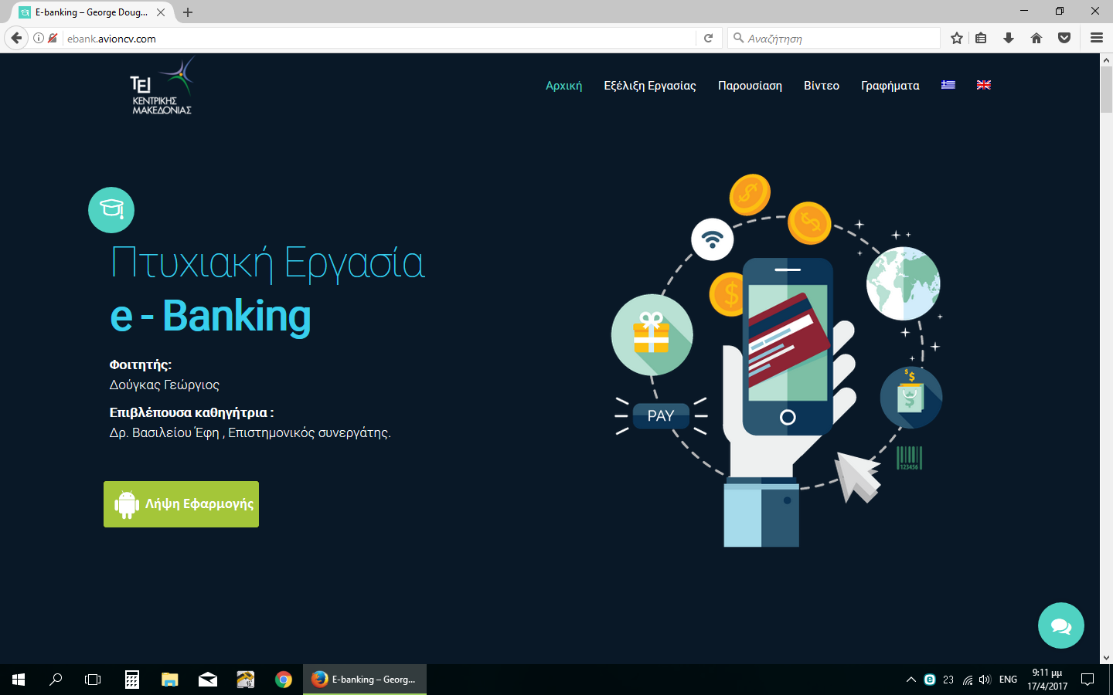
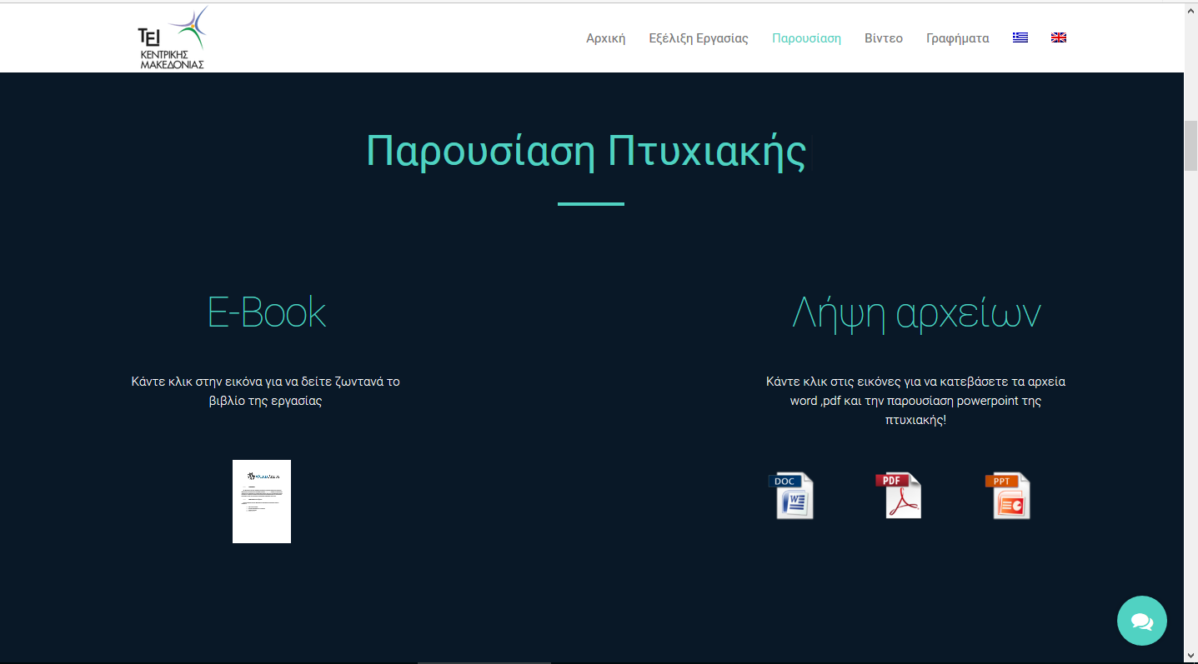
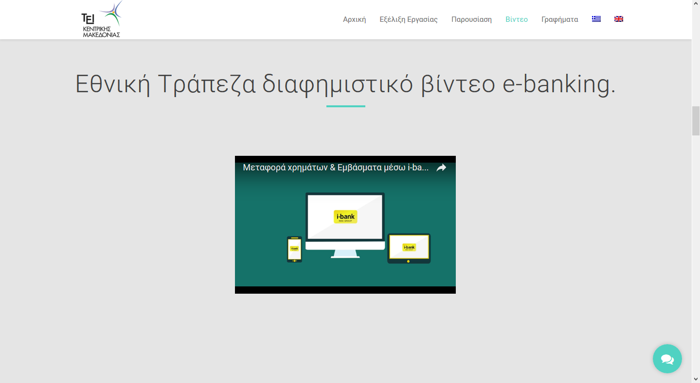
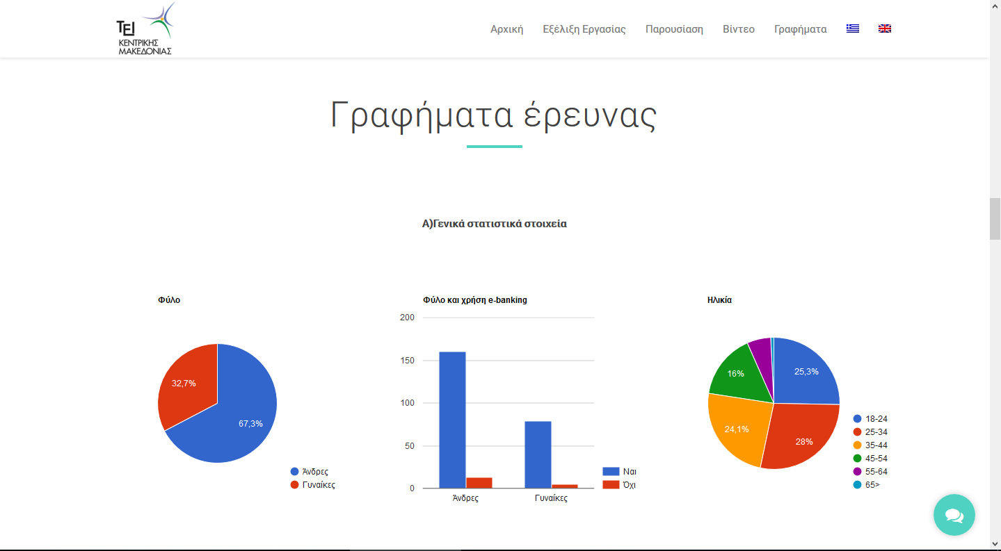
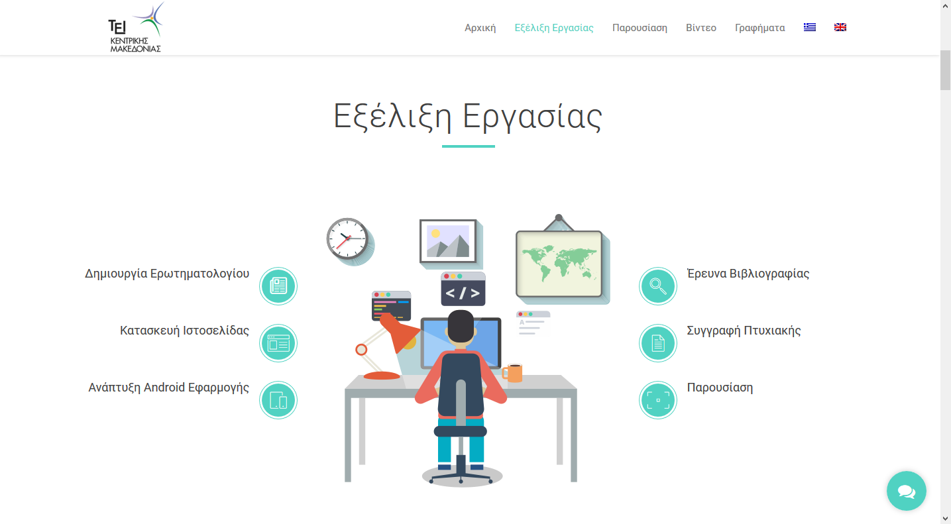
Ιστοσελίδα πτυχιακής εργασίας
CONTENT TITLE

Slide 34
ΣΑΣ ΕΥΧΑΡΙΣΤΩ ΓΙΑ ΤΗΝ ΠΡΟΣΟΧΗ ΣΑΣ

